Slide 1
Tập đọc lớp 4
BÀI : RẤT NHIỀU MẶT TRĂNG

Slide 2
KIỂM TRA BÀI CŨ
Tìm những chi tiết cho thấy cách nghĩ của công chúa nhỏ về mặt trăng rất khác với cách nghĩ của người lớn?
Công chúa nhỏ có nguyện vọng gì? Các vị đại thần và các nhà khoa học nói với nhà vua như thế nào về đòi hỏi của công chúa?
Công chúa nghĩ rằng mặt trăng chỉ to hơn móng tay của cô, mặt trăng ngang qua ngọn cây trước cửa sổ và được làm bằng vàng.
Công chúa mong muốn có mặt trăng và nói cô sẽ khỏi ngay nếu có được mặt trăng.Các vị đại thần và các nhà khoa học nói với nhà vua rằng đòi hỏi của công chúa không thể thực hiện được.

Slide 3
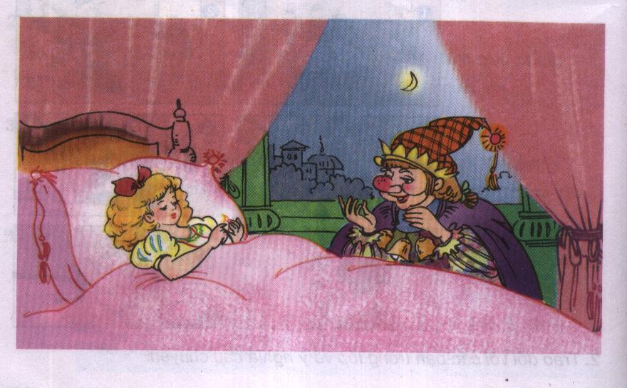

Slide 4
Tập đọc
Rất nhiều mặt trăng ( tiếp theo )
LUYỆN ĐỌC
Đoạn 1: Nhà vua rất mừng….. đều bó tay.
Đoạn 2: Mặt trăng đã bắt đầu nhô lên … dây chuyền ở cổ.
Đoạn 3: Làm sao mặt trăng ……ra khỏi phòng.

Slide 5
Tập đọc
Rất nhiều mặt trăng ( tiếp theo )
LUYỆN ĐỌC
vằng vặc
- vầng trăng
toả sáng
dây chuyền

Slide 6
Tập đọc
Rất nhiều mặt trăng ( tiếp theo )
LUYỆN ĐỌC
Nhà vua rất mừng vì con gái đã khỏi bệnh, nhưng ngài lập tức lo lắng vì đêm đó mặt trăng sẽ sáng vằng vặc trên bầu trời.

Slide 7
Tập đọc
Rất nhiều mặt trăng ( tiếp theo )
LUYỆN ĐỌC
NHÓM ĐÔI
Đoạn 1: Nhà vua rất mừng….. Đều bó tay.
Đoạn 2: Mặt trăng đã bắt đầu nhô lên … dây chuyền ở cổ.
Đoạn 3: Làm sao mặt trăng ……ra khỏi phòng.

Slide 8
Tập đọc
Rất nhiều mặt trăng ( tiếp theo )
LUYỆN ĐỌC

Slide 9
Tập đọc
Rất nhiều mặt trăng ( tiếp theo )
TÌM HIỂU BÀI
Nhà vua lo lắng về điều gì?
Nhà vua lo lắng vì đêm đó mặt trăng sẽ sáng vằng vặc trên bầu trời, nếu công chúa thấy mặt trăng thật, sẽ nhận ra mặt trăng đeo trên cổ là giả, sẽ ốm trở lại.

Slide 10
Tập đọc
Rất nhiều mặt trăng ( tiếp theo )
TÌM HIỂU BÀI
Nhà vua cho vời các vị đại thần và các nhà khoa học đến để làm gì?
Vua cho vời các vị đại thần và các nhà khoa học đến để nghĩ cách làm cho công chúa không thể nhìn thấy mặt trăng.

Slide 11
Tập đọc
Rất nhiều mặt trăng ( tiếp theo )
TÌM HIỂU BÀI
Từ ngữ
- bó tay

Slide 12
Tập đọc
Rất nhiều mặt trăng ( tiếp theo )
TÌM HIỂU BÀI
Vì sao một lần nữa các vị đại thần và các nhà khoa học lại không giúp được nhà vua?
Vì mặt trăng ở rất xa và rất to, toả sáng rộng nên không có cách nào làm cho công chúa không thể nhìn thấy mặt trăng.

Slide 13
Tập đọc
RẤT NHIỀU MẶT TRĂNG ( tiếp theo )
TÌM HIỂU BÀI
Từ ngữ
Ý
- bó tay
Ý1: Nỗi lo lắng của nhà vua

Slide 14
Tập đọc
Rất nhiều mặt trăng ( tiếp theo )
TÌM HIỂU BÀI
Chú hề đặt câu hỏi với công chúa về hai mặt trăng để làm gì?
Chú hề đặt câu hỏi như vậy để dò hỏi công chúa nghĩ thế nào khi thấy một mặt trăng đang chiếu sáng trên bầu trời và một mặt trăng đang nằm trên cổ cô.

Slide 15
Tập đọc
Rất nhiều mặt trăng ( tiếp theo )
TÌM HIỂU BÀI
Công chúa trả lời thế nào?
Khi ta mất một chiếc răng , chiếc răng mới sẽ mọc ngay vào chỗ ấy. Khi ta cắt những bông hoa trong vườn, những bông hoa mới sẽ mọc lên ….Mặt trăng cũng như vậy, mọi thứ đều như vậy.

Slide 16
Tập đọc
Rất nhiều mặt trăng ( tiếp theo )
TÌM HIỂU BÀI
Từ ngữ
Ý
- bó tay
Ý1: Nỗi lo lắng của nhà vua
Ý2: Cách nhìn nhận của công chúa về thế giới xung quanh

Slide 17
Tập đọc
Rất nhiều mặt trăng ( tiếp theo )
TÌM HIỂU BÀI
Cách giải tích của công chúa nói lên điều gì? Chọn câu trả lời hợp với ý của em nhất:
Đồ chơi mang lại niềm vui rất lớn cho trẻ em.
b) Khi chơi, trẻ em thường nghĩ về đồ chơi như các vật có thật trong đời sống hàng ngày.
c) Cách nhìn của trẻ em về thế giới xung quanh thường rất khác với người lớn.

Slide 18
Tập đọc
Rất nhiều mặt trăng ( tiếp theo )
TÌM HIỂU BÀI
Ý
Từ ngữ
Ý1: Nỗi lo lắng của nhà vua
- bó tay
Ý2: Cách nhìn nhận của công chúa về thế giới xung quanh
Đại ý: Trẻ em rất ngộ nghĩnh, đáng yêu. Các em nghĩ về đồ chơi như về các vật có thật trong cuộc sống. Các em nhìn thế giới xung quanh, giải thích về thế giới xung quanh rất khác người lớn.

Slide 19
Tập đọc
Rất nhiều mặt tră ng ( tiếp theo )
ĐỌC DIỄN CẢM
- Làm sao mặt trăng lại chiếu sáng trên trời trong khi nó đang nằm trên cổ công chúa nhỉ? – Chú hề hỏi.
Công chúa nhìn chú hề, mỉm cười:
- Khi ta mất một chiếc răng, chiếc mới sẽ mọc ngay vào chỗ ấy. Khi ta cắt những bông hoa trong vườn , những bông hoa mới sẽ mọc lên. Có đúng không nào?
Chú hề vội tiếp lời:
- Tất nhiên rồi. Khi một con hươu mất sừng, cái sừng mới sẽ mọc ra. Sau khi đêm thay thế cho ngày, ngày lại thế chỗ của đêm.
- Mặt trăng cũng như vậy, mọi thứ đều như vậy… - Giọng công chúa nhỏ dần, nhỏ dần. Nàng đã ngủ.

Slide 20
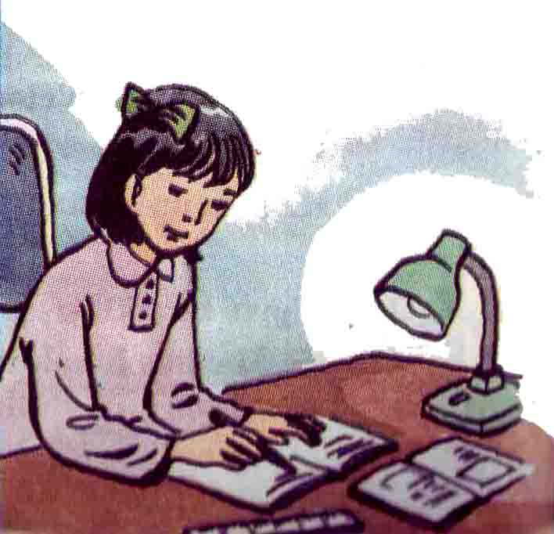
Tập đọc
Rất nhiều mặt trăng ( tiếp theo )
CỦNG CỐ, DẶN DÒ
Về nhà kể lại câu chuyện cho người thân nghe
- Chuẩn bị bài: Ôn tậpTiết 1
+ Em thích nhân vật nào nhất? Vì sao?
+ Câu chuyện giúp em hiểu điều gì?

